Slide 1
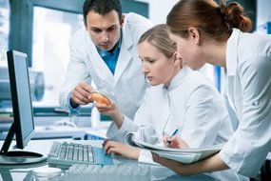
Министерство здравоохранения РТ
ГАПОУ “Буинское медицинское училище”
Электронный учебник для учащихся СПО
Аппаратное обеспечение современного ПК

Slide 2
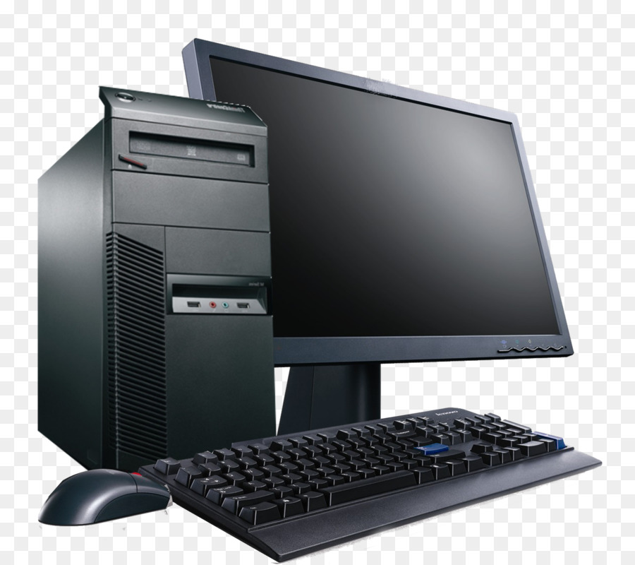


Электронный учебник для учащихся СПО
Аппаратное обеспечение современного ПК
Разделы учебника
Введение к учебнику
Об авторе
Дополнительные источники информации
Введение
Системный блок
Системный блок
  Материнская плата
  Центральный процессор
  Оперативное запоминающее устройство
  Накопитель
Монитор(дисплей)
Клавиатура
Манипулятор мышь
Колонки
Принтер
Контрольно-оценочные материалы
Список использованных источников информации

Slide 3
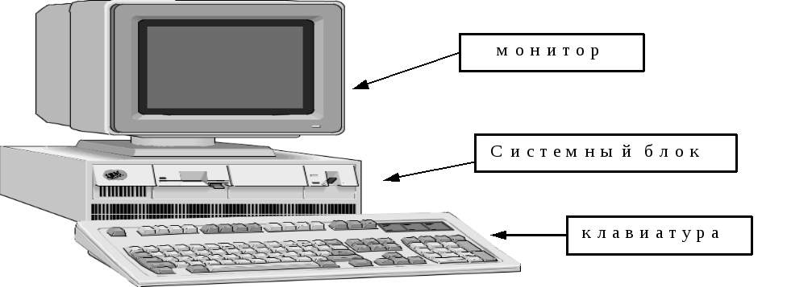
Введение
Персональным компьютером (ПК) называют электронную вычислительную машину
(ЭВМ), рассчитанную на одного пользователя и управляемую одним человеком.
Под аппаратным обеспечением понимают обычно все узлы, модули и блоки,
составляющие компьютер или компьютерную систему. В современных
компьютерах используется так называемая «открытая архитектура», т.е. состав
аппаратного обеспечения компьютера можно изменить, поменяв один из модулей, или
расширить, вставив дополнительный модуль.

Slide 4
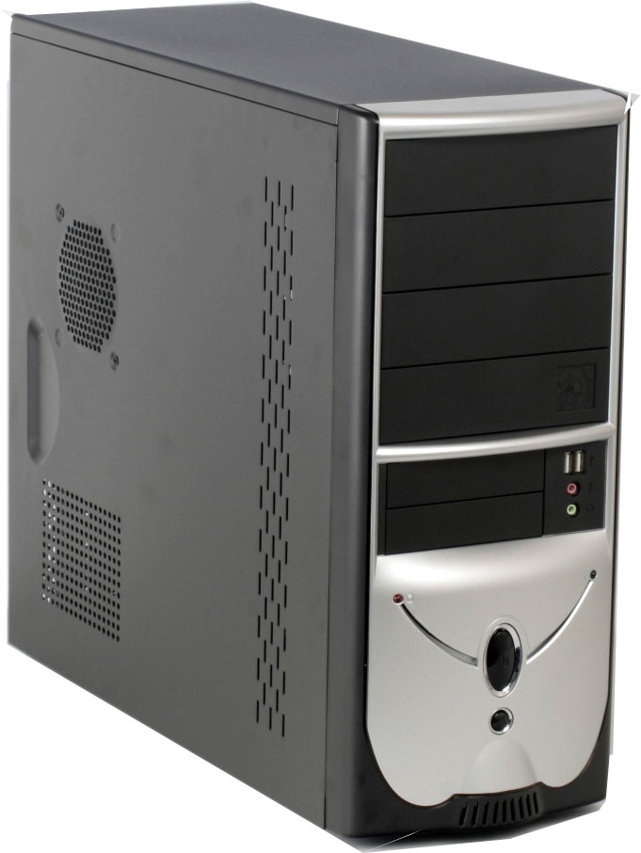
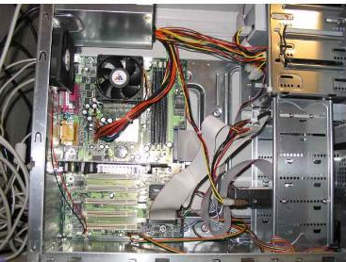
Системный блок
Основные устройства
Основные характеристики:
​ Материнская плата;​
Рабочее положение;​
Дизайн;​
Габариты и вес.​
Теоретический материал
Проверь себя

Slide 5
Основные устройства
Системный блок – модуль компьютера, состоящий из материнской платы, центрального процессора, оперативного запоминающего устройства (ОЗУ), накопителей и других устройств.
Накопители
ОЗУ
Системный блок
Другие устройства
Материнская плата
Центральный процессор

Slide 6
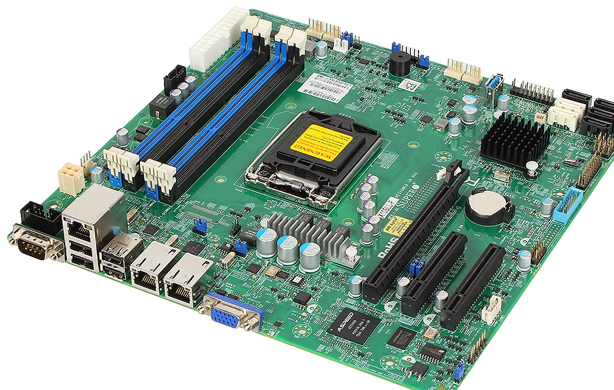
Основные устройства
Материнская плата – основной аппаратный компонент компьютера, где реализованы, в частности магистраль обмена, разъемы для центрального процессора, оперативной памяти, слоты расширения для установки контролеров внешних устройств.
Основные характеристики:
Форм-фактор или типоразмер системной платы;
Процессорный интерфейс;
Шинные интерфейсы материнской платы;
BIOS.
Теоретический материал
Проверь себя

Slide 7
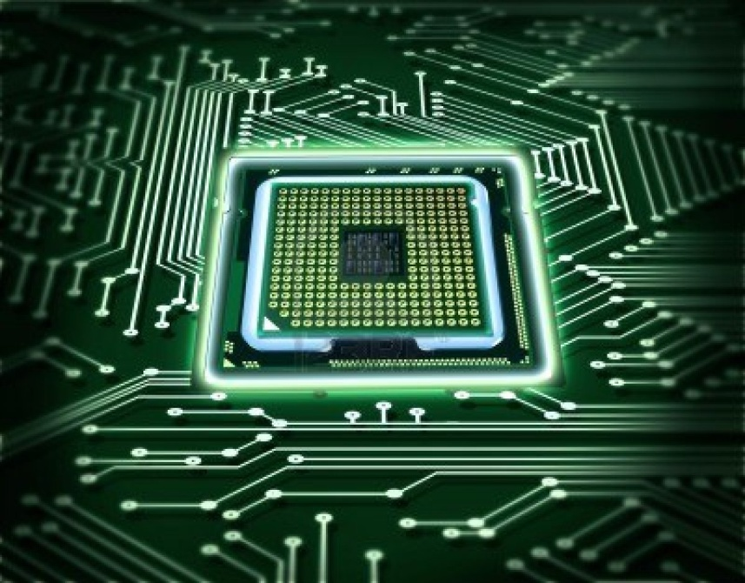
Основные устройства
Центральный процессор – основной элемент системного блока, устанавливаемый в разъем материнской платы и управляющий работой всех компонентов компьютера
Основные характеристики:
Тактовая частота;​
Разрядность;​
Производительность.
Теоретический материал
Проверь себя

Slide 8
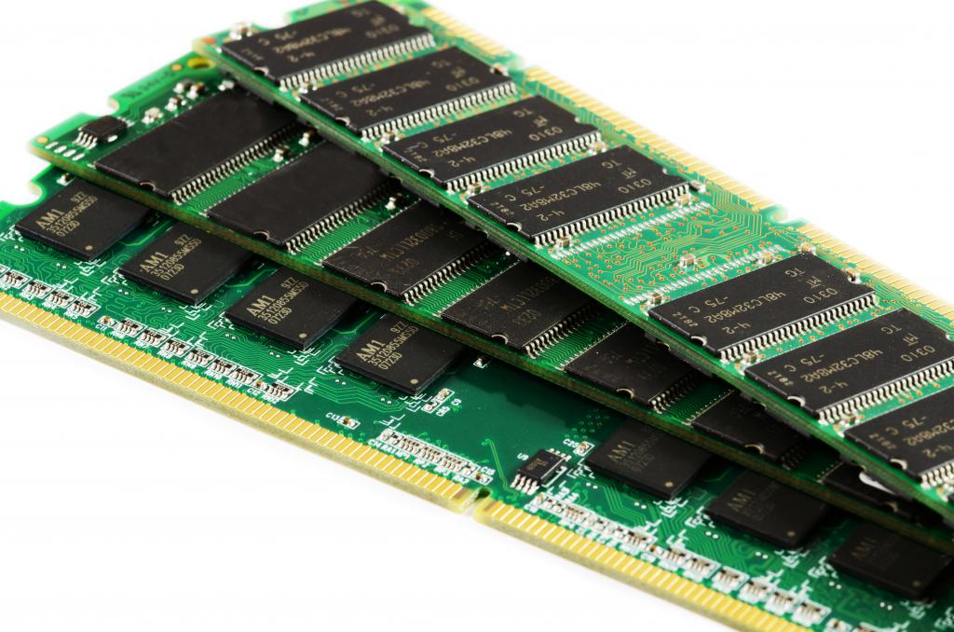
Основные устройства
ОЗУ ( оперативное запоминающее устройство) – быстродействующая часть памяти компьютера в виде набора чипов, с помощью которой можно записывать данные и считывать их.
Основные характеристики:
Электронное устройство;
Энергозависимое;
Быстрый доступ;
Имеется доступ к любой ячейке в любой момент времени (RAM)
При выключении компьютера все данные, внесенные в ОЗУ, пропадают!
Теоретический материал
Проверь себя

Slide 9
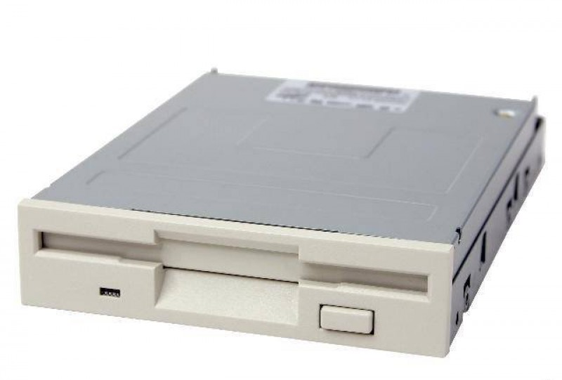
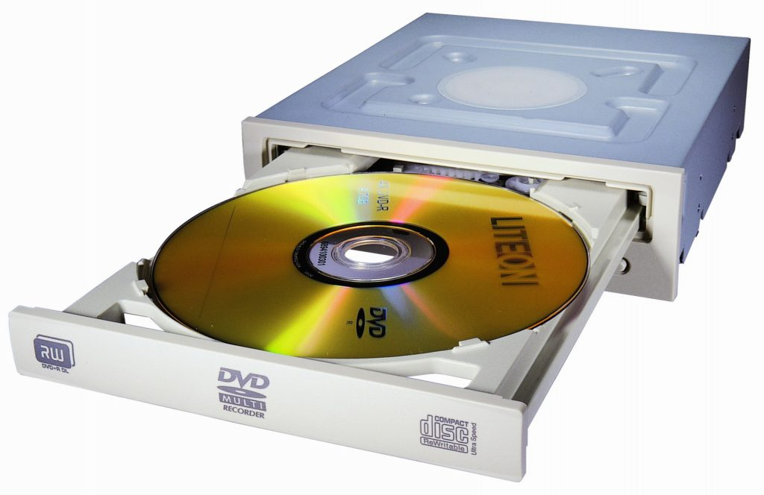
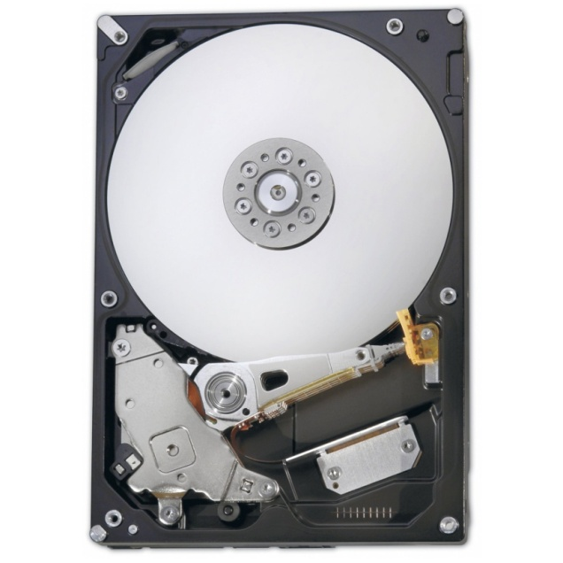
Основные устройства
Накопитель – устройство для записи информации на магнитные или лазерные диски и считывания информации с них.
Дисковод
CD-ROM, DVD-ROM
Основные характеристики:
Информационная емкость;
Скорость обмена информацией;
Надежность хранения информации;
Стоимость.
Теоретический материал
Жесткий диск(винчестер)
Проверь себя

Slide 10
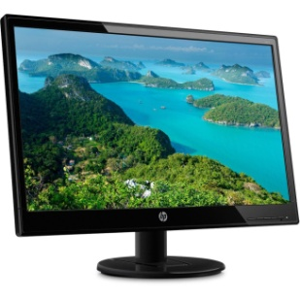
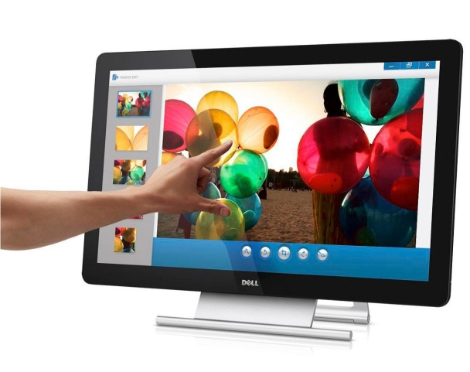
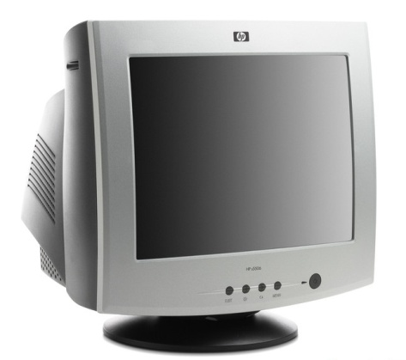
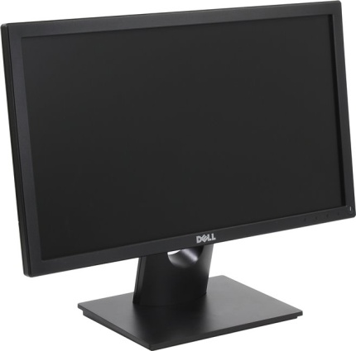
Монитор(дисплей)
Основные устройства:
Дисплей – модуль компьютера, на экране которого отображается текстовая и графическая информация.
Основные характеристики: ​
Частота регенерации;​
Спектр излучений;​
Электромагнитные волны.
Виды:
Мониторы на электронно-лучевой трубке
Сенсорные
Жидкокристаллические
Теоретический материал
Проверь себя

Slide 11
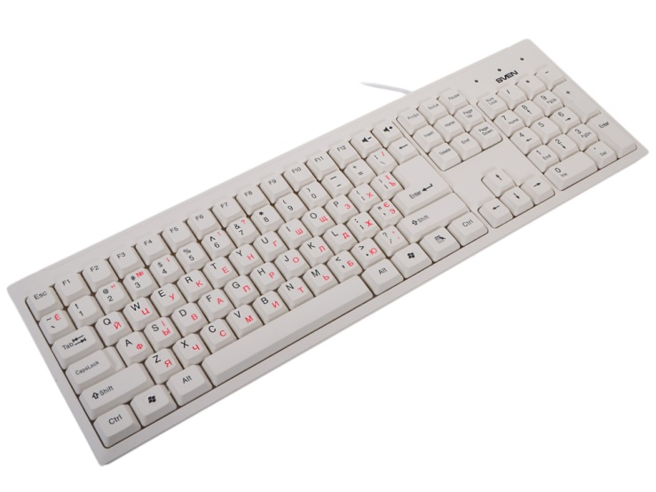
Клавиатура
Основные устройства
Клавиатура – модуль компьютера, используемый для ввода различных данных и команд в компьютер
Основные характеристики:
Удобство в работе;
Дизайн;
Размер;
Количество клавиш;
Конструкция клавиш.
Теоретический материал
Проверь себя

Slide 12
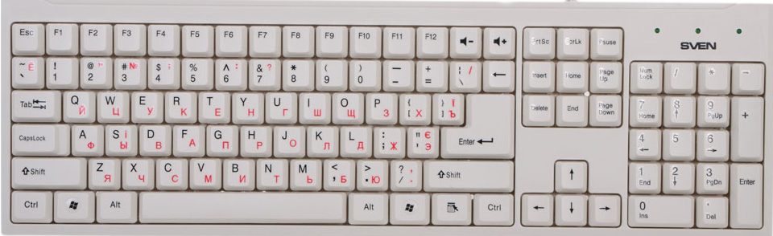
Основные группы клавиш
Основные устройства
Поле функциональных клавиш
Поле управляющих клавиш
Алфавитно-цифровое поле
Поле клавиш управления курсором
Поле малой цифровой клавиатуры

Slide 13
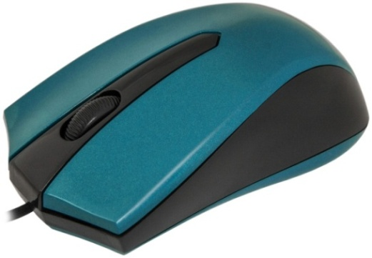
Манипулятор мышь
Дополнительные устройства
Мышь – устройство для работы с графическим интерфейсом Windows.
Основные характеристики:
Размер и форма;
Чувствительность;
Число кнопок;
Тип.
Приемы работы с основными клавишами мыши:
Щелчок левой кнопкой мыши;
Щелчок правой кнопкой мыши;
Двойной щелчок левой кнопкой мыши;
Перетаскивание объекта благодаря перемещению мыши при нажатой левой или правой кнопке.
В и ды
Оптическая светодиодная мышь
Оптическая лазерная мышь
Трекбол-мышь
Индукционные мыши
Теоретический материал
Гироскопические мыши
Проверь себя

Slide 14
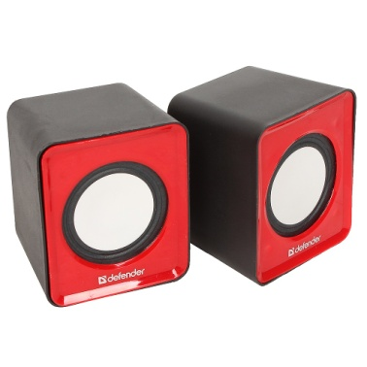
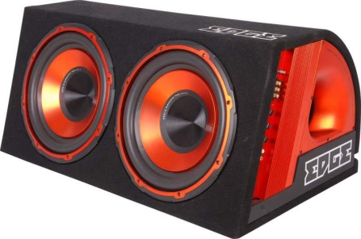
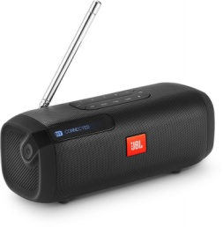
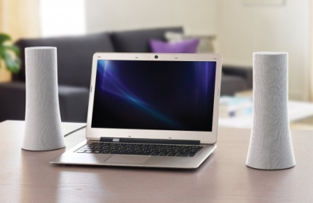
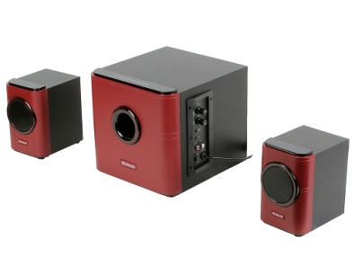
Колонки
Дополнительные устройства
Звуковая колонка - акустическая система, состоящая из большого количества одинаковых громкоговорителей, расположенных вертикально.
Вертикальная звуковая колонка позволяет добиться достаточно узкой диаграммы направленности в вертикальной плоскости, что необходимо для озвучивания открытых площадок, а иногда и крупных закрытых помещений.
Основные характеристики:
Мощность;
Частота;
Чувствительность.
Сабвуфер
Портативные колонки с флешкой и радио
USB-колонки
Виды:
Беспроводные колонки для ноутбука
Компьютерные колонки
Теоретический материал
Проверь себя

Slide 15
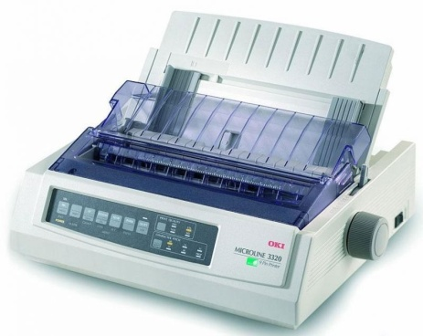
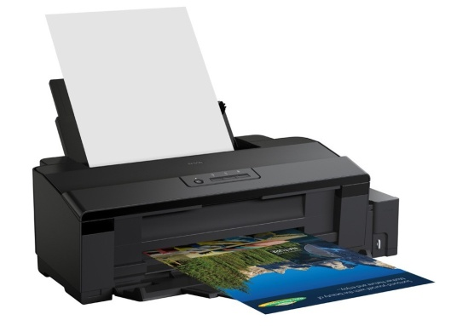
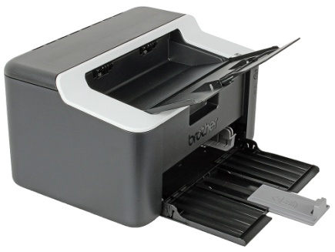
Принтер
Дополнительные устройства
Принтер - это внешнее периферийное устройство компьютера, предназначенное для вывода текстовой или графической информации, хранящейся в компьютере, на твёрдый физический носитель, обычно бумагу или полимерную плёнку, малыми тиражами (от единиц до сотен) без создания печатной формы.
Основные характеристики:
Качество печати;
Объем внутренней памяти;
Скорость печати;
Формат бумаги ( А4, А3);
Цветность печати;
Надежность;
Стоимость .
Виды:
Матричные принтеры;
Струйные принтеры;
Лазерные принтеры.
Теоретический материал
Проверь себя

Slide 16
Электронный учебник для учащихся СПО
Аппаратное обеспечение современного ПК
Разделы учебника
Введение к учебнику
Заключение
Пакет преподавателя. Критерии оценки к контрольной работе
Введение
Системный блок
Системный блок
  Материнская плата
  Центральный процессор
КОНТРОЛЬНАЯ РАБОТА
  Оперативное запоминающее устройство
  Накопитель
Монитор (дисплей)
Клавиатура
Манипулятор мышь
Колонки
Принтер
Список использованных источников информации
Список использованных источников информации

Slide 17

Список использованных источников информации
ОТВЕТЫ ВСЕ ПРАВИЛЬНЫЕ?
ПЕРЕХОДИ ПО СТРЕЛКЕ
https://studfiles.net/preview/5453158/
https://studfiles.net/preview/4614792/page:12/
https://studfiles.net/preview/5584561/page:9/
https://amur.pro/blog/chto_takoe_monitor_119/
https://ru.wikipedia.org/wiki/Принтер
https://ru.wikipedia.org/wiki/Звуковая_колонка
https://kareliyanews.ru/vidy-kolonok-i-akusticheskix-sistem/

Slide 18

40 лет

Slide 19
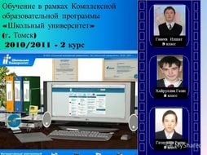
С 2018 года Сабитова Наиля Садретдиновна - преподаватель дисциплин «Информатика» и «Информационные технологии в профессиональной деятельности» в ГАПОУ «Буинское медицинское училище»

